Slide 1
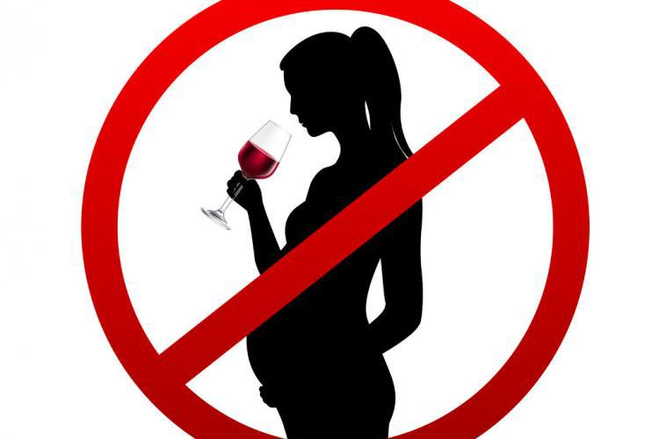
Gdzie szukać pomocy? -------------Instytucje pierwszego kontaktu:
Jesteś w ciąży?
Planujesz powiększenie rodziny? Jesteś w ciąży?
W trakcie ciąży lub tuż przed tym jak się o niej dowiedziałaś zdarzało się, że piłaś choćby
niewielkie dawki alkoholu ?
Masz pytania, wątpliwości, obawy?
Porozmawiaj ze swoją położną, lekarzem prowadzącym ciążę lub skorzystaj z profesjonalnej pomocy !
NIE PIJ ZA ZDROWIE SWOJEGO DZIECKA!
Zadbaj o nie sama!
tel: 81 53 15 384,
fax: 81 44 58 801
sekretariat@pcprleczna.pl
ul. Staszica 9
21 – 010 Łęczna
Powiatowe Centrum
Pomocy Rodzinie
tel. (81) 462 94 99,
tel. 793 879 106
rct.leczna@gmail.com
ul. Jaśminowa 4
21-010 Łęczna
Regionalne Centrum
Trzeźwości
"MAKSYMILIAN"
Stowarzyszenie „MONAR„
Poradnia Profilaktyczno- Konsultacyjna
tel. (81) 462 87 21
pkmonar_leczna@vp.pl
Plac Kościuszki 1
21-010 Łęczna
Poradnia Terapii Uzależnienia
i Współuzależnienia
od Alkoholu
tel. 81 752 07 41
ul. Górnicza 3
21 – 010 Łęczna
kontakt przez
sekretariat ROPS
w Lublinie
ul. Diamentowa 2
lub sekretariat PCPR Łęczna
ul. Staszica 9
tel. 81 528 76 67
Regionalny Punkt
Diagnozy
i Terapii FAS/FASD
POWIATOWE CENTRUM POMOCY RODZINIE
W ŁĘCZNEJ 2021
tel. 81 53 15 384

Slide 2
Czy wiesz że:
Jeżeli pijesz alkohol będąc w ciąży, Twoje dziecko pije razem z Tobą!
Już 30 minut po spożyciu przez ciężarną alkoholu, jego stężenie we krwi dziecka jest takie samo jak we krwi matki.
Używka w ciąży (nawet najmniejsza jej ilość) może nieodwracalnie uszkodzić płód, jego układ nerwowy, serce, wątrobę i inne ważne narządy wewnętrzne.
Choć największym zagrożeniem dla dziecka jest zatrucie alkoholowe w pierwszym trymestrze ciąży, konsekwencje picia mogą wystąpić na każdym etapie rozwoju płodowego.
Negatywne skutki zatrucia alkoholowego w życiu płodowym mogą się uwidaczniać dopiero w późniejszych fazach rozwoju dziecka, np. w trakcie dojrzewania.
Nie ma bezpiecznej dla rozwijającego się dziecka dawki alkoholu!
Jeżeli :
planujesz powiększenie rodziny,
jesteś w ciąży,
karmisz piersią,
nie sięgaj po alkohol!
Znasz konsekwencje picia alkoholu w czasie ciąży?
poronienie,
przedwczesny poród,
niska waga urodzeniowa dziecka,
uszkodzenie mózgu,
ADHD,
opóźnienie wzrostu,
wady serca i nerek.
Co to jest FASD?
FASD to spektrum płodowych zaburzeń alkoholowych występujących u dzieci matek pijących w czasie ciąży. Jest pojęciem nieco szerszym niż FAS i obejmuje:
uszkodzenia ośrodkowego układu nerwowego,
zaburzenia neurologiczne,
opóźnienie rozwoju fizycznego ,
i psychicznego,
zaburzenia zachowania,
niedorozwój umysłowy,
nadpobudliwość psychoruchową,
wady rozwojowe (m.in.: serca i stawów).
Skutkiem tych nieprawidłowości mogą być
u dziecka:
- trudności z uczeniem się, zapamiętywaniem, przyswajaniem wiadomości;
- problemy z koncentracją uwagi, orientacją w czasie i przestrzeni;
- trudności w nawiązywaniu relacji z ludźmi;
- nieprzestrzeganie norm społecznych;
- nadwrażliwość na bodźce słuchowe, wzrokowe i dotykowe (zwiększona lub obniżona tolerancja na ból).
Co to jest FAS?
Płodowy Zespół Alkoholowy (FAS) stanowi najcięższą formę uszkodzeń wywołanych prenatalną ekspozycją na alkohol, w którym oprócz uszkodzeń ośrodkowego układu nerwowego,
wstępują również:
prenatalne i postnatalne zaburzenia
wzrostu (masa + długość ciała),
dysmorfie twarzy (wąskie szpary powiekowe, brak rynienki podnosowej, brak górnej czerwieni wargowej),
małogłowie (mikrocefalia),
spłaszczona środkowa część twarzy,
krótki, zadarty nos,
mała żuchwa,
opadające powieki,
wady wzroku (zez, krótkowzroczność),
wąskie czoło,
spłaszczony profil twarzy,
duże i nisko osadzone małżowiny uszne.
Pamiętaj!
To Ty od pierwszego dnia ciąży decydujesz o zdrowiu i przyszłym funkcjonowaniu swojego dziecka.
Zachowaj się odpowiedzialnie i nie pij!

